Slide 1
Implementasi Sistem SOAR Open-Source Berbasis n8n untuk Deteksi dan Respons Ancaman Malware dan Phishing
dengan Mitigasi Aktif Human-in-the-Loop
Ravi Arnan Irianto
2305551076
Bimbingan Tugas Akhir - September 2026

Slide 2
Latar Belakang
Masalah utama di SOC (Security Operations Center):
- Alert fatigue: 67% alert diabaikan karena terlalu banyak false positive
- Response manual: analis butuh menit-jam untuk tangani 1 alert
- SOAR komersial mahal (Splunk SOAR, Palo Alto XSOAM)
- SOAR open-source (Shuffle, Cortex) masih punya keterbatasan
Yang ditawarkan tugas akhir ini:
- SOAR open-source berbasis n8n (gratis, fleksibel)
- Confidence-based: keputusan berdasarkan keyakinan, bukan tebakan
- Explainable: setiap notifikasi ada alasan kenapa dianggap berbahaya
- Self-aware: tahu kapan deteksinya sedang tidak akurat

Slide 3
Perbandingan dengan Pendekatan Lain
Aspek | SOC Manual | SOAR Komersial | Shuffle/Cortex | Sistem Ini (n8n)
Biaya | Gaji analis tinggi | License mahal | Gratis | Gratis
Kecepatan response | Menit - jam | Detik - menit | Detik - menit | 1,68 detik (malware)
Transparensi | Tergantung analis | Black-box | Black-box | Alasan di setiap notifikasi
Self-aware | Tergantung analis | Tidak ada | Tidak ada | Tandai degradasi otomatis
Audit trail | Manual / tidak ada | Ada (bayar) | Terbatas | Gratis (Telegram + n8n)
Phishing proaktif | Tidak ada | Tergantung playbook | Tidak ada | URLhaus auto-block
AI advisory | Tergantung analis | Tergantung vendor | Tidak ada | Ollama lokal (gratis)
Multi-sumber intel | Manual | Tergantung integrasi | Beberapa | VT + MalwareBazaar
Setup & maintenance | Tidak ada | Kompleks | Sedang | Docker + Ansible
* Semua fitur di atas berjalan di 1 VPS dengan RAM ~3 GB (tidak perlu server mahal)

Slide 4
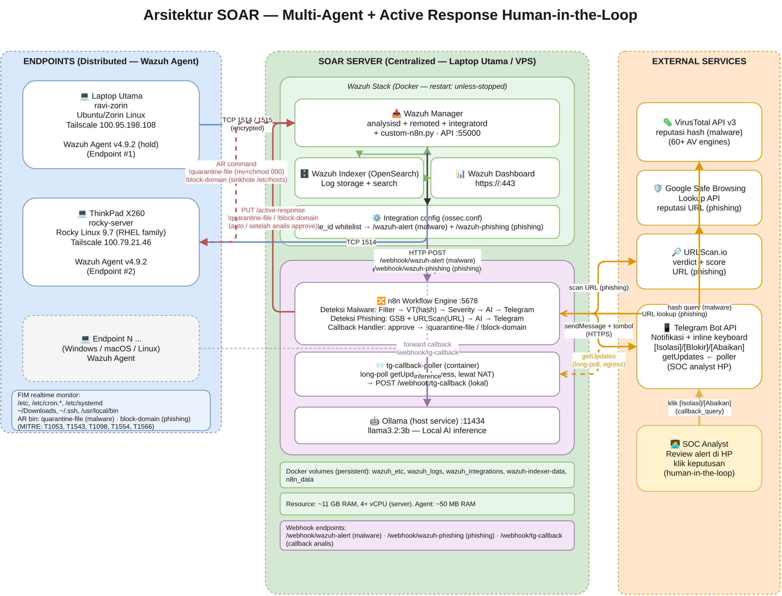
Arsitektur Sistem
Stack:
Wazuh 4.9.2
n8n 2.36.9
Ollama llama3.2:3b
VirusTotal API
Google Safe Browsing
MalwareBazaar
Container (6 total):
wazuh.manager
wazuh.indexer
wazuh.dashboard
n8n
tg-callback-poller
health-monitor

Slide 5
Alur Keputusan
FIM Alert (Wazuh)
Filter & Extract
VT + MB Lookup
Keputusan (Ollama)
Telegram (analis)
->
->
->
->
5 jalur keputusan berdasarkan keyakinan:
Kondisi | Tindakan | Keterangan
VT >= 20 malicious | Auto isolate | Keyakinan tinggi, langsung karantina file
VT 5-19 / MB match | HITL Telegram | Analis pilih: Isolasi atau Abaikan
VT 1-4 / risky unknown | HITL + LLM advisory | Saran AI ditambahkan ke notifikasi
VT error / rate-limit | Degrade + advisory | Sistem jujur: 'tidak bisa verifikasi'
VT bersih + MB bersih | Silent | Tidak ganggu analis

Slide 6
Hasil Pengukuran
Uji coba dijalankan langsung di sistem live (bukan simulasi)
Metrik | Hasil | Keterangan
MTTR malware (N=30) | 1,68 detik | dari alert masuk sampai file terisolasi (VT cache hangat)
MTTR phishing (N=10) | 2,13 detik | dari URL terdeteksi sampai domain diblokir (jalur GSB)
Throughput (N=20) | 34 alert/detik | load test 5 thread paralel, jauh di atas beban SOC normal
FN rate (N=15) | 0% | semua file risky + hash unknown berhasil terdeteksi
FP suppression (N=8) | 100% | 8 alert baseline -> 0 notifikasi (VT-gating berfungsi)
Catatan:
- MTTR 1,68 detik itu waktu end-to-end (VT cache hangat). Kalau VT cold, tambah ~3-5 detik.
- Phishing lebih lama sedikit karena ada pengecekan URLScan, tapi GSB langsung.
- Load test 34 alert/detik itu kapasitas webhook n8n. Pipeline backend jalan async.
- FN rate 0% artinya tidak ada file berisiko yang lolos dari deteksi.

Slide 7
Roadmap Pengerjaan
Kategori | Item | Status | Tanggal
A - Bug fix | block-domain persist | Selesai | 2026-07-02
A - Bug fix | Notifikasi ganda diperbaiki | Selesai | 2026-07-02
B - Threat intel | Hybrid: risky ext -> HITL review | Selesai | 2026-07-02
B - Threat intel | MalwareBazaar ensemble (VT+MB) | Selesai | 2026-09-02
B - Threat intel | TTL diferensial cache | Selesai | 2026-09-02
C - Evaluasi | MTTR & FP suppression terukur | Selesai | 2026-07-02
C - Evaluasi | Benchmark N>=30 + load test | Selesai | 2026-09-02
C - Evaluasi | MITRE ATT&CK mapping (10 teknik) | Selesai | 2026-09-02
D - Hardening | Caddy + TLS + Ansible IaC | Selesai | 2026-07-06
F - Explainable | Self-aware + audit trail | Selesai | 2026-07-06
F - Explainable | LLM-fallback advisory | Selesai | 2026-09-02
G - Perluasan | Phishing proaktif (URLhaus) | Selesai | 2026-09-02
G - Perluasan | Magic-byte / exec-bit detection | Selesai | 2026-09-02
H - Maintenance | n8n update + pin versi | Selesai | 2026-09-02
F - Lanjutan | Trusted autonomy (timeout/SLA) | Belum | -
F - Lanjutan | RAG anti-halusinasi | Belum | -
E - Arsitektur | HA: queue-mode + Redis + PG | Belum | -
H - Maintenance | Upgrade Wazuh 4.14.7 | Belum | PascTA

Slide 8
Rencana ke Depan
Trusted Autonomy
Sekarang: semua keputusan butuh konfirmasi analis (HITL).
Rencana: kalau keyakinan sangat tinggi, boleh auto tanpa tunggu analis, tapi ada timeout & SLA.
RAG (Retrieval-Augmented Generation)
Masalah: LLM kadang mengarang rekomendasi (halusinasi).
Rencana: kasih LLM akses ke playbook & threat-intel supaya jawabannya berbasis data.
Arsitektur HA
Sekarang: 1 container n8n + SQLite (single point of failure).
Rencana: n8n queue-mode + Redis + PostgreSQL + Prometheus/Grafana.
Upgrade Wazuh
4.9.2 -> 4.14.7. Deferred pasca-TA karena agent juga harus di-upgrade bareng.

Slide 9
Terima Kasih
Sistem ini dibangun dengan prinsip: bukan menggantikan analis, tapi membantu analis ambil keputusan lebih cepat dengan informasi yang cukup.
Ravi Arnan Irianto | 2305551076
raviarnankeren@gmail.com

